Slide 1
HashCode .tpzip MD5 校驗工具
設定與操作流程手冊
適用：Golden / UNCHECK 檔案一致性校驗
1 / 14

Slide 2
前言
• 本工具用來比對 .tpzip 內部檔案的 MD5，而不是直接比對最外層 .tpzip 檔案。
• 原因：最外層 .tpzip 可能帶有時間戳，同一份內容在不同時間打包會造成外層 Hash 不一致。
• 使用者可設定 Golden 檔案、待檢查檔案、忽略項目與 Log 輸出位置。
2 / 14

Slide 3
目錄
1. 基本路徑與檔名設定
2. 預讀 Golden 內容與忽略項目
3. 執行檢查與結果判讀
4. Log 檔輸出
5. 設定保存與常見狀況
3 / 14

Slide 4
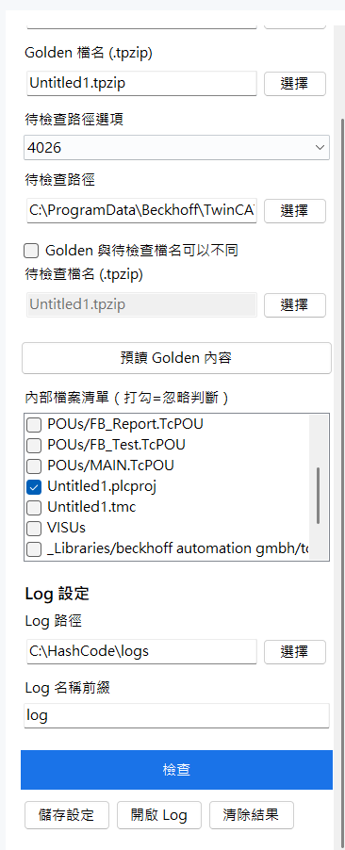
參數設定
4 / 14

Slide 5
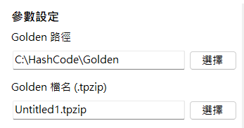
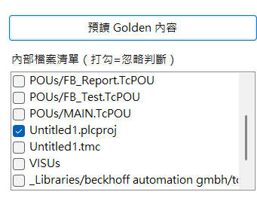
Golden 檔案設定
• Golden 路徑：預設為 C:\HashCode\Golden。
• Golden 檔名：請選擇或輸入含副檔名的 .tpzip 檔案名稱。
• Golden 代表標準檔案，後續所有檢查會以 Golden 內部檔案作為主要比對基準。
• 按下「預讀 Golden 內容」可載入內部檔案清單。
5 / 14

Slide 6
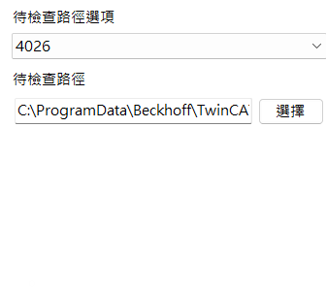
待檢查檔案設定
• 待檢查路徑選項提供：自訂、4026、4024。
• 4026 路徑：C:\ProgramData\Beckhoff\TwinCAT\3.1\Boot\CurrentConfig。
• 4024 路徑：C:\TwinCAT\3.1\Boot\CurrentConfig。
• 自訂路徑會記住上次輸入的路徑，切換到 4024/4026 後再切回仍會恢復。
6 / 14

Slide 7
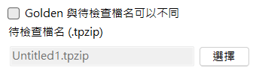
檔名一致或不同
• 預設情況：Golden 與待檢查檔名相同。
• 若兩邊檔案名稱不同，勾選「Golden 與待檢查檔名可以不同」。
• 勾選後可獨立設定待檢查檔名。
• 若未勾選，待檢查檔名會自動跟 Golden 檔名同步。
7 / 14

Slide 8
預讀與忽略項目
• 按下「預讀 Golden 內容」後，左側會顯示 Golden .tpzip 內部檔案清單。
• 清單中打勾的項目代表忽略判斷，該內部檔案不參與 MD5 比對。
• 重開程式時會載入上次儲存的清單與勾選狀態。
• 若目前 Golden 內部清單與上次不同，畫面會提醒新增或缺少的數量。
8 / 14

Slide 9
檢查與判讀
9 / 14

Slide 10
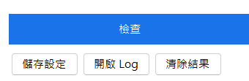
執行檢查流程
• 確認 Golden 路徑、Golden 檔名、待檢查路徑、待檢查檔名都正確。
• 確認忽略項目是否符合本次檢查需求。
• 按下「檢查」。
• 程式會讀取兩個 .tpzip 檔案，逐一計算內部檔案 MD5 並輸出結果。
10 / 14

Slide 11
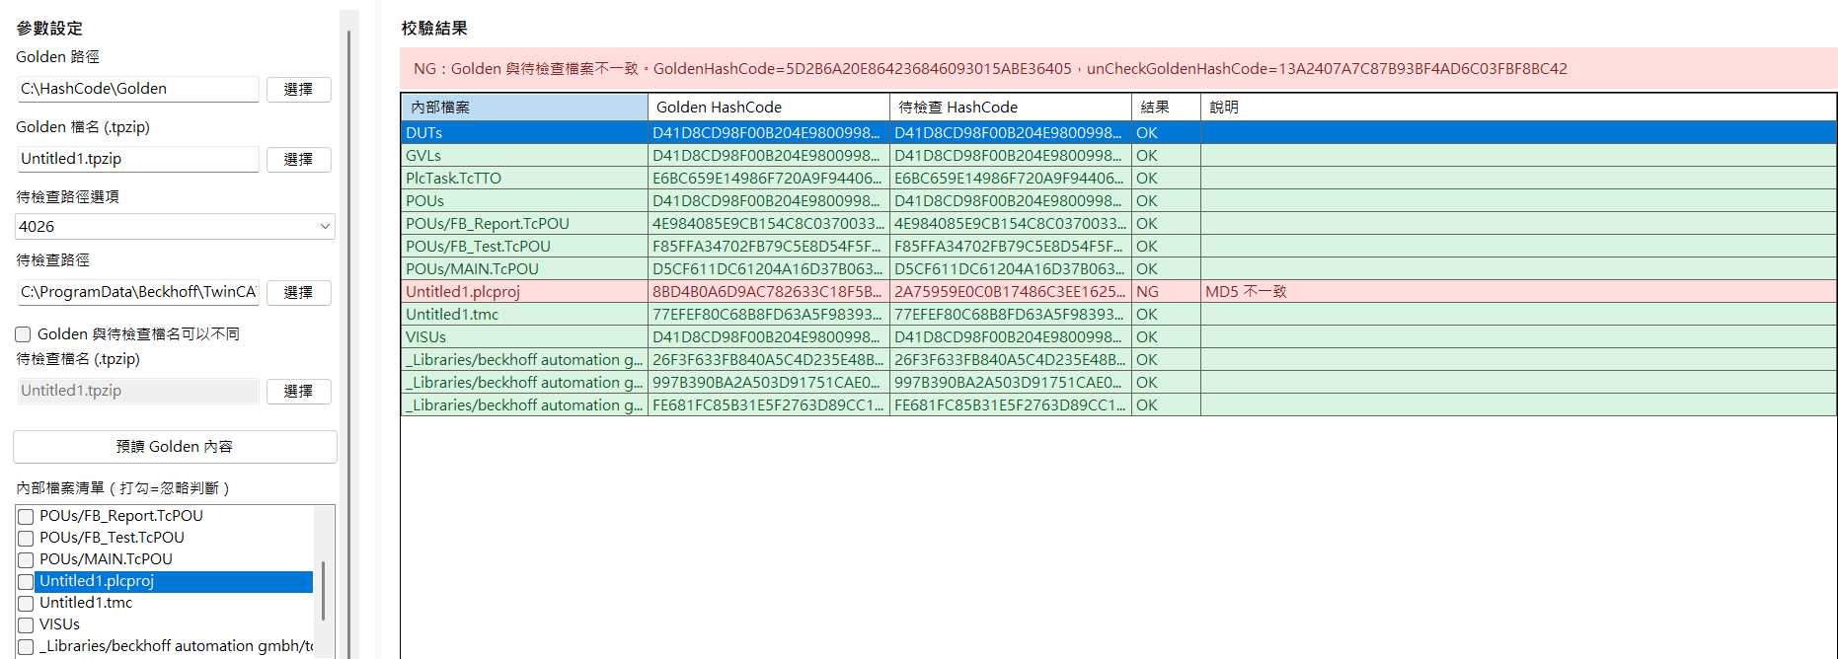
結果判讀
• OK：Golden 與待檢查檔案的內部項目 MD5 一致。
• NG：MD5 不一致、待檢查缺少項目，或 UNCHECK 比 Golden 多出項目。
• 綠底表示 OK，紅底表示 NG。
• UNCHECK 多出的檔案也會列出並判定 NG，不會只比較 Golden 有的項目。
11 / 14

Slide 12
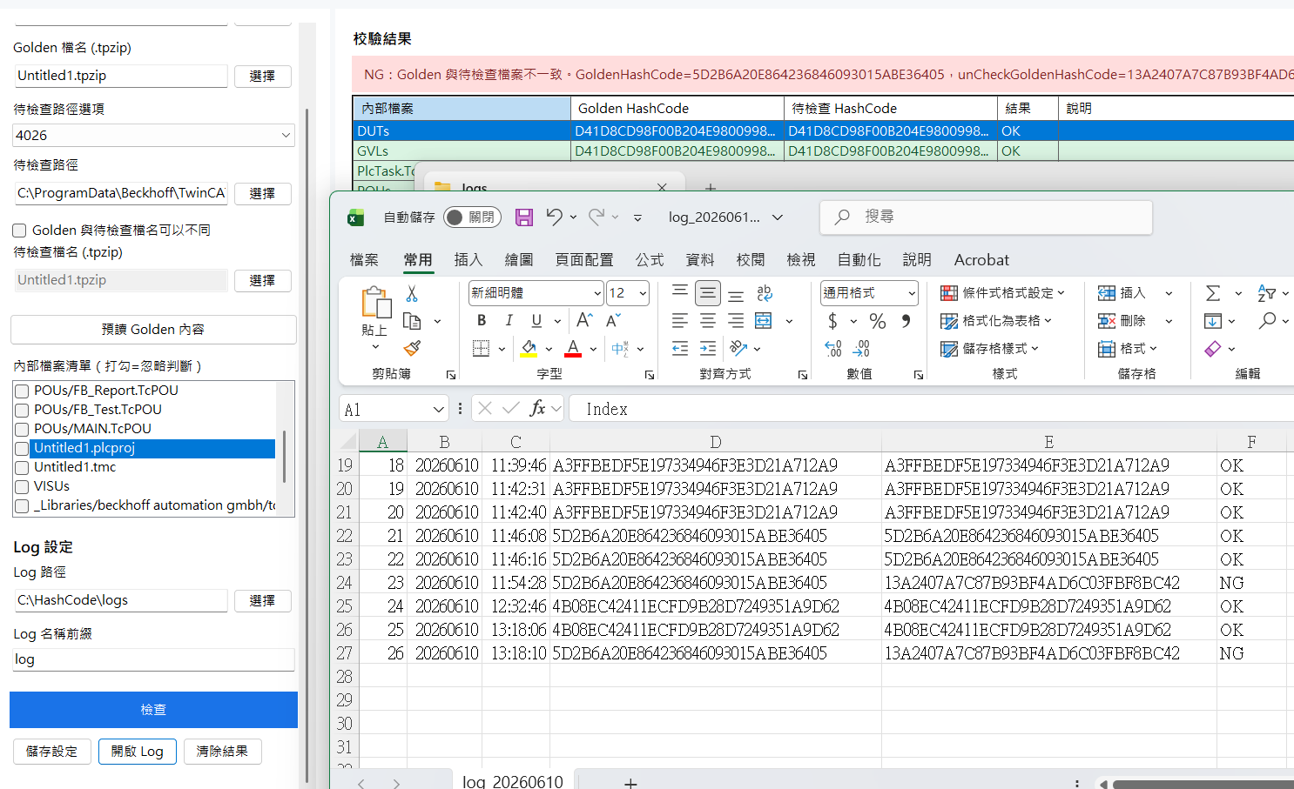
Log 輸出
• Log 路徑預設為 C:\HashCode\logs。
• Log 名稱前綴預設為 log，每天產生一個 CSV 檔。
• 檔名格式：log_yyyyMMdd.csv。
• 欄位：Index, Date, Time, GoldenHashCode, unCheckGoldenHashCode, Result。
• 同一天多次檢查會往下追加，不會覆蓋舊紀錄。
12 / 14

Slide 13
常見狀況
Q：重開程式後設定是否會消失？
A：不會。記得按儲存設定，程式會從 appsettings.json 載入上次設定。
Q：Golden 清單變動怎麼辦？
A：畫面會提醒新增/缺少數量，請重新確認忽略項目。
Q：UNCHECK 多檔案會怎麼處理？
A：會列出並判定 NG。
13 / 14

Slide 14
14 / 14

